Slide 1
認識世界與自己，啟動未來無限可能
未來想像與生涯進路

Slide 2
《我們為什麼要讀書？為什麼要工作？》
✔想了解讀書的意義、了解社會運作，找到真正熱愛事物的你
✔在職場想換工作卻不知道做什麼，想為自己重新設定生涯目標的你
✔思考為什麼要讀書或工作，對未來感到迷惘，無法做出決定、猶豫不決的你

Slide 3
工作是什麼？
1.工作是為了幫助別人
- 我們的生活一定會與別人產生交集，彼此互相幫助。
- 靠別人工作的成果協助我們完成自己辦不到、沒有時間或沒有體力做的事。
- 融入這個互助合作的社會。
- 有很多工作不容易看出它對社會的貢獻。

Slide 4
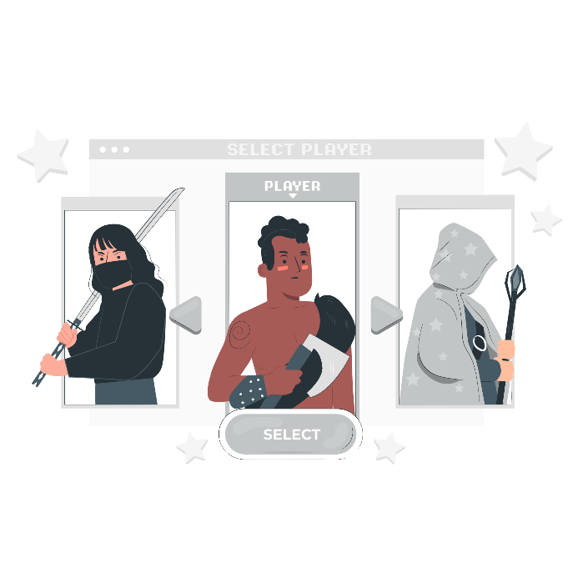
遊戲公司
遊戲玩家
開會
業務行銷
寫程式
宣傳發布

Slide 5
工作是什麼？
2.透過工作將世界串連起來
- 我們都在不知不覺的情況下，透過工作與國內及世界各地的人建立起關係。
- 舉例來說，當你今天走進一間拉麵店，點了一碗拉麵，請問要經過多少人的工作，這碗拉麵才能出現在你的面前呢？

Slide 6
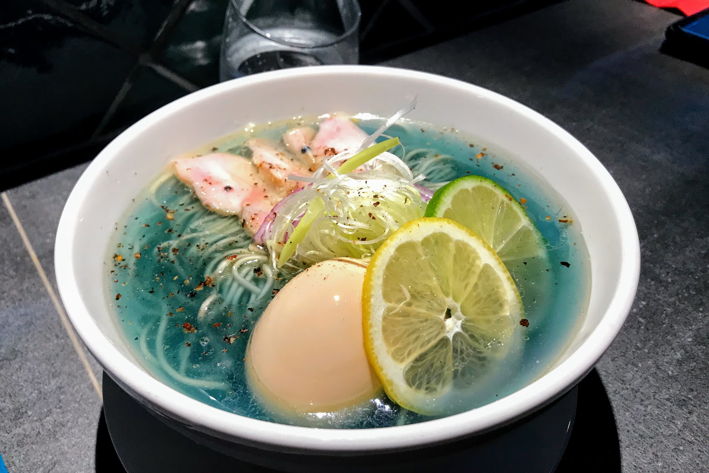

Slide 7
工作是什麼？
3.付錢是為了對他人表達「謝謝」
- 付錢表示感謝是這個社會交流與生存的規矩。
- 付錢表示自己認為那項工作值得那個金額的行為。
- 不付錢也能得到的服務只是用其他形式支付。(公務員的薪水來自稅金)

Slide 8
帕雷托法則(80/20法則)
認為約僅有20%的因素會影響80%的結果。也就是說：所有變因中，最重要的僅有20%，雖然剩餘的80%占了多數，影響的幅度卻遠低於「關鍵的少數」。

Slide 9
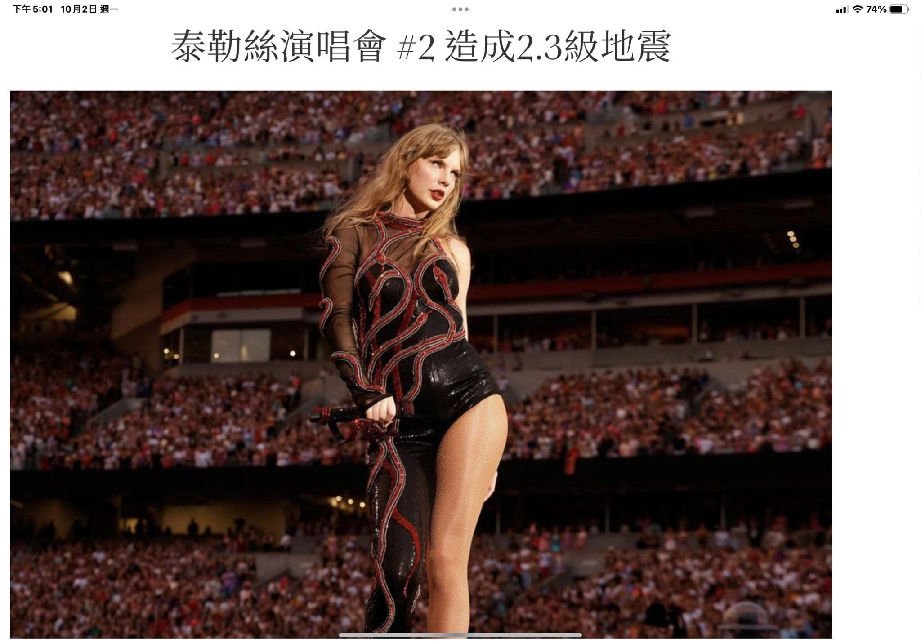
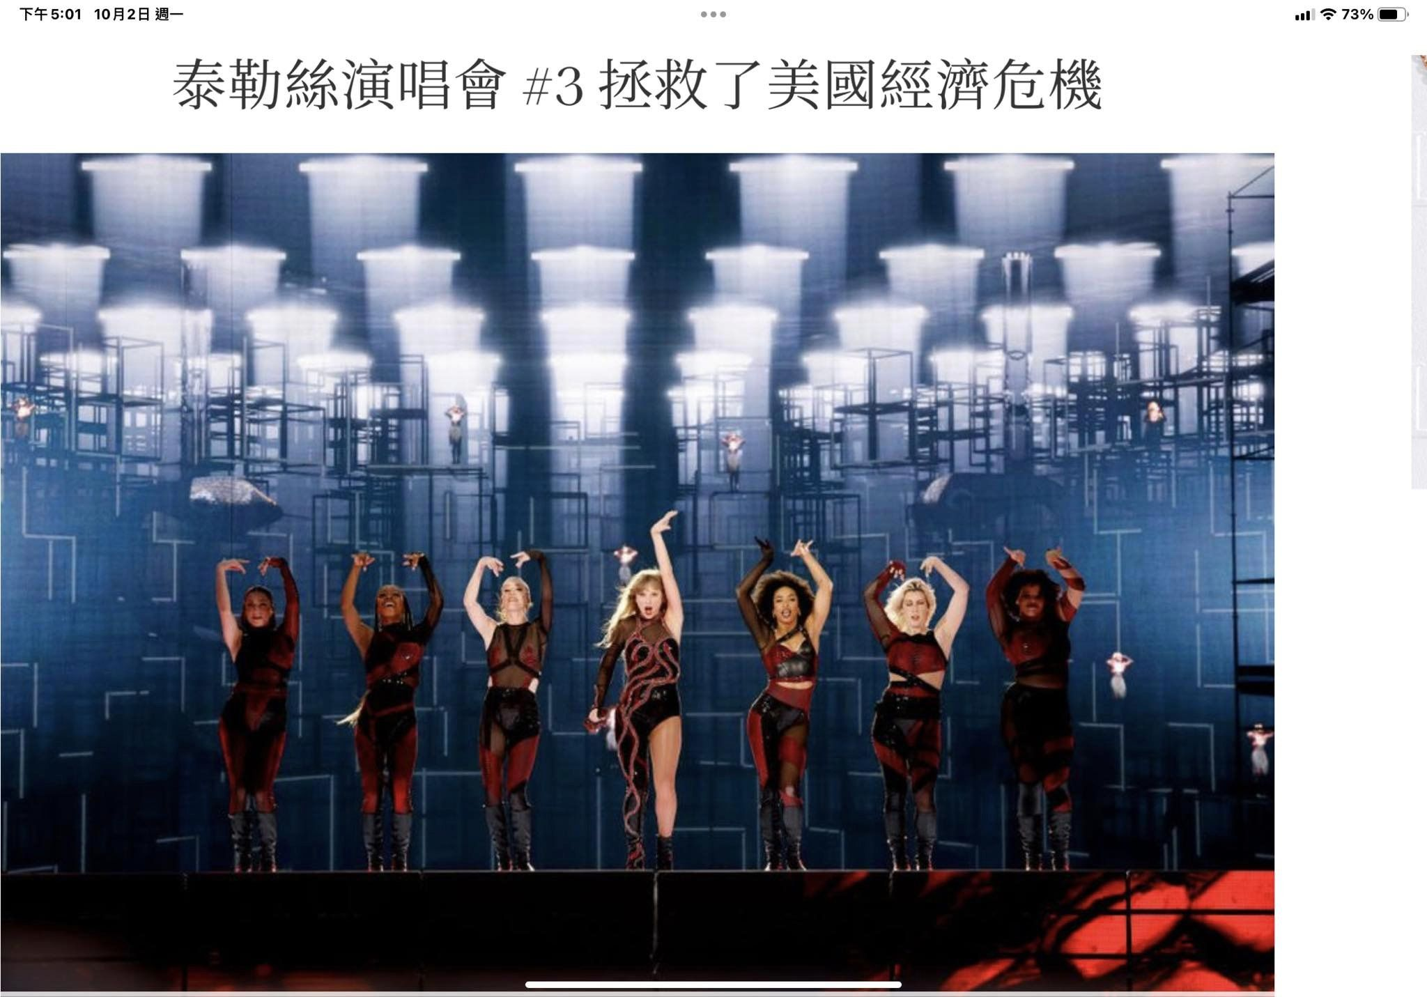
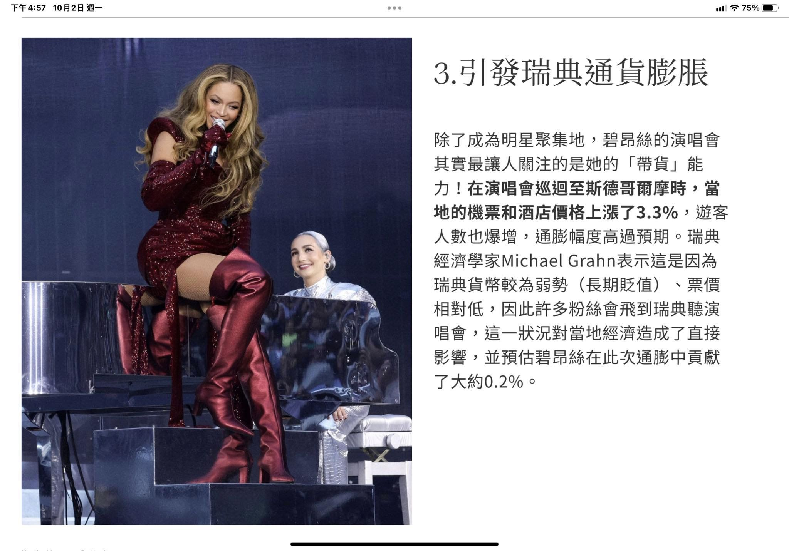
帕雷托法則(80/20法則)
運用在企業管理中，則可發現「80％的銷售額來自20％的客戶」；經濟學中即所謂的「香檳杯效應」：全球最富有的20％的人口控制著世界所得的82.7％。

Slide 10
人要怎麼工作？要怎麼生活？
1.人的一生要花很多錢
- 一輩子會有哪些支出？
- 花多少錢？

Slide 11
其他(醫藥、保險、婚姻、喪葬、孝養)
食(伙食費)
樂(休閒娛樂)
衣(治裝費)
育(學費、雜費、補習)
住(房租、房貸)
行(交通、通訊)

Slide 12
收入的支出：
所得稅、遺產稅、贈與稅
其他(醫藥、保險、婚姻、喪葬、孝養、健保費、掛號費、健康檢查、婚紗、婚宴、蜜月、大小禮、紅包、公祭、塔位、意外險、醫療險)
食(伙食費)
樂(國內旅遊、國外旅遊、展覽、電影、演唱會、周邊商品)
衣(治裝費)
育(學費、雜費、補習、托育費、公私立、安親班、家教、學歷、國內外、生活費)
住(房租、房貸、設計裝潢、水電、管理費、房屋稅、地價稅)
行(交通、通訊、養車費、維修費、油錢、停車費、牌照稅、燃料稅、第三責任險、電話費)

Slide 13
人要怎麼工作？要怎麼生活？
2.各式各樣的工作模式
- 自雇者/受雇者
- 正式雇用/非正式雇用
- 固定出勤、輪班排班、加班
- 固定薪資、變動薪資、計件

Slide 14
賺錢？賺大錢？
1.開源節流
2.主動收入
- 主動花費勞力和時間換取的收入
3.被動收入
- 透過其他勞力支出，賺取本業以外的收入
- 股票、基金、保險、房租、自媒體

Slide 15
興趣真的可以變成工作嗎？
1.從喜歡的事物找到工作方向
- 沒有人規定只能喜歡一件事情或一個夢想。
- 能把喜歡運用在工作上的職業不只一種，在「喜歡的事物」周圍有各式各樣的工作。
興趣當工作？專長當工作？

Slide 16
興趣真的可以變成工作嗎？
2.從擅長的事物找到工作方向
- 透過自己擅長的事情提供幫助、對社會做出貢獻。
- 降低「長處」或「優點」的門檻，先從「這個部分表現還不錯」開始。
- 留意日常生活中與人相處時，旁人給予的回饋。
- 將缺點轉換成優點。
興趣當工作？專長當工作？

Slide 17
有領導力
愛出風頭
胡思亂想
心思細膩

Slide 18
反應緩慢
謹慎思考
格格不入
獨立自主

Slide 19
興趣真的可以變成工作嗎？
3.找到想做的工作後，要了解如何就業
- 需要的學經歷或相關知識。
- 規定的資格或管道。

Slide 20
連大人也不知道的未來工作
1.工作跟著時代在變
- 創造出新工作的同時，也有工作在消失、淘汰。
- 瞭解世界上需要什麼工作，有什麼工作是適合自己的。

Slide 21
連大人也不知道的未來工作
2.聯合國永續發展目標(SDGs)
- 工作時要有的信念及志向。
- 全世界共同期待並遵循的目標。
- 溝通、創造、多元、同理

